Slide 1
DEPLOYMENT
DEPLOY APLIKASI WEB MENGGUNAKAN GIT

Slide 2
GIT (Group Inclusive Tour)
Git adalah suatu alat yang digunakan untuk menyimpan project sebelum di kirimkan ke server
Git berfungsi sebagai :
sebagai media penyimpanan [CLOUD]
untuk kolaborasi [digunakan oleh > 1 programmer]
agar terorganisir [menyambungkan sema jenis file berbeda]
menjadi Backup [version control]
Alasan Menggunakan Git :
Saya menggunakan git untuk membantu saya menyimpan project dengan aman dan membantu saya agar bisa berkolaborasi dengan tim saya dengan lebih mudah

Slide 3
BASIC GIT COMMAND
$git init (Untuk Membuat Repository baru)
$git clone (Untuk Membuat salinan Repository lain)
Git Branch :
$git branch (Untuk melihat daftar branch)
$git branch [nama_branch] (Untuk membuat branch baru)
$git branch -d [nama_branch] (Untuk menghapus branch)
Git Fetch :
$git fetch [Remote] (mengambil semua branch dari repository)
$git fetch [Remote] [Branch] (mengambil branch tertentu)
$git fetch –all (mengambil semua remote dan branch nya)

Slide 4
BASIC GIT COMMAND
Git Checkout :
$git checkout [nama_branch] (melakukan switch branch aktif)
$git checkout -b [nama_branch] (membuat branch baru dan switch langsung)
$git checkout [log] [nama_file] (melihat versi lama file)
Git Add :
$git add [file] (menambahkan file)
$git add * .py (menagmbil semua file .py)
$git add [directory] (menambahkan directory)
$git add . (tambah folder saat ini)

Slide 5
BASIC GIT COMMAND
$git commit -m “message” (melakukan commit)
$git status (lihat status file)
$git remote add [nama] [curl] (upload file local ke remote)
$git push [remote] [branch] (Push ke remote)
$git pull [remote] (ambil dan unduh repo yang udah push)
Git merge [branch] (menyambungkan branch ke master)

Slide 6
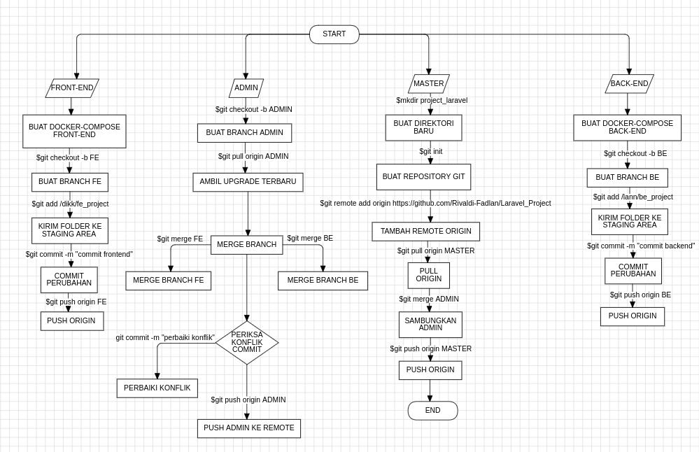
GIT FLOWCHART

